Slide 1
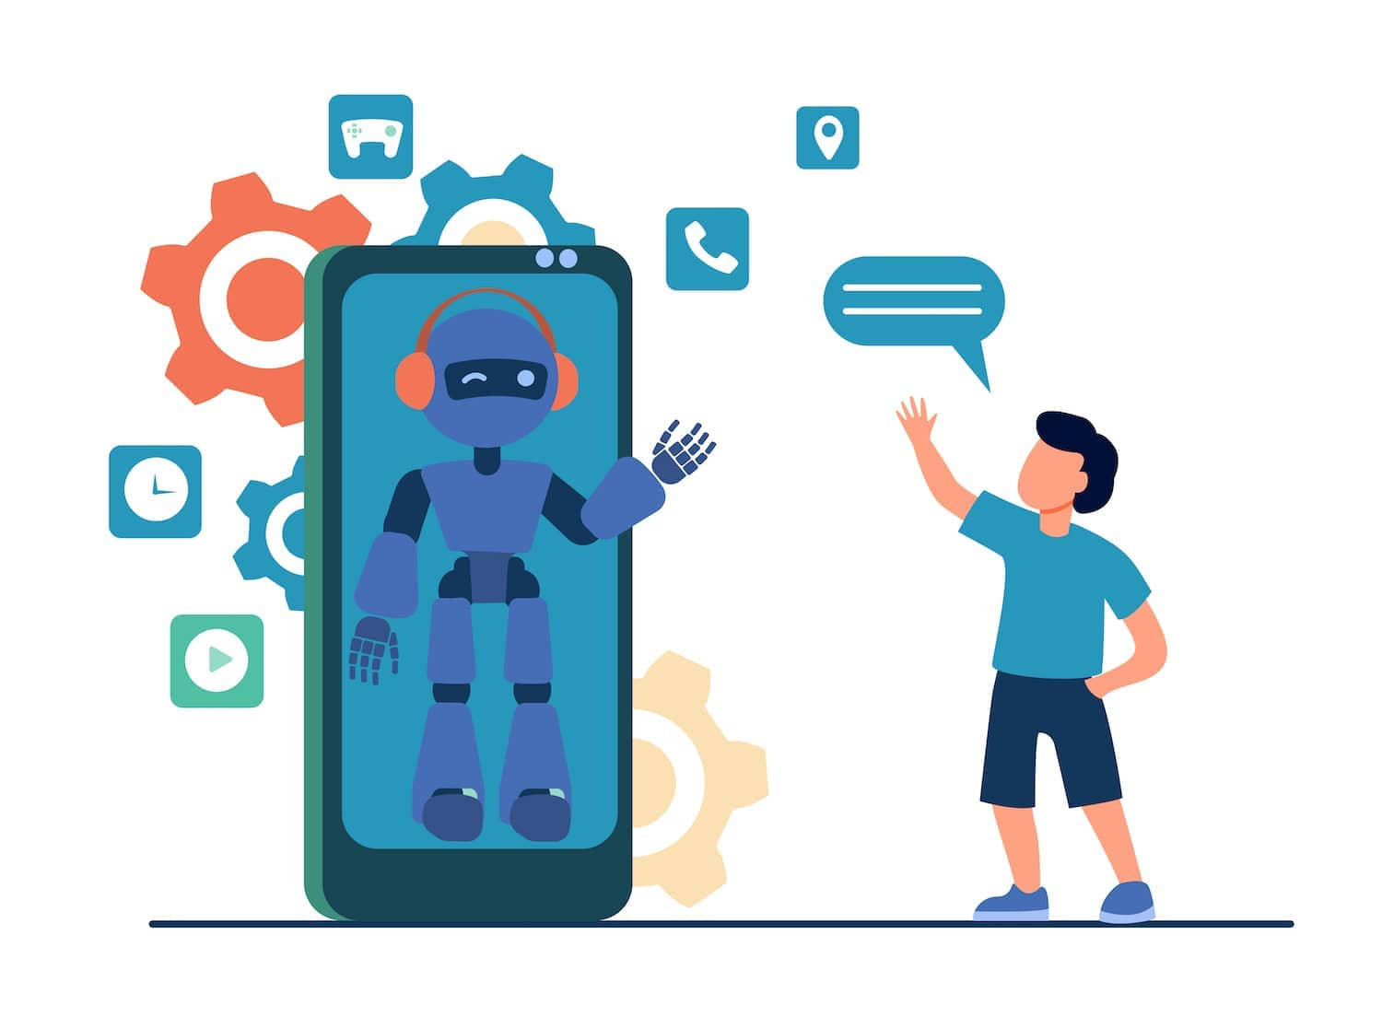
Système de réservation via Chatbot
Projet de Semestre
Mars 2024
Rodrigues dos Santos Fabio
Source: shopifieddna.com

Slide 2
Introduction
Projet de semestre
Un Chatbot par messages pour des réservations
Quoi ?
Entre-deux entre réservation web et téléphonique
Pas besoin de Site Web
Facilité d’utilisation et accessibilité
Système complémentaire à la réservation
Intérêt ?

Slide 3
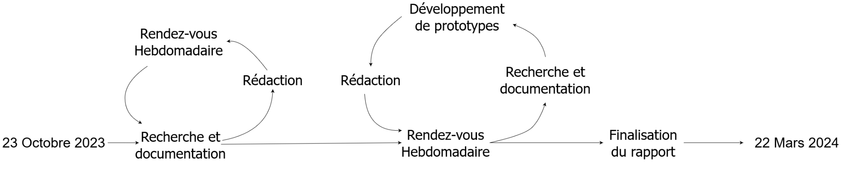
Méthodologie de travail
Source: Rodrigues dos Santos Fabio

Slide 4

Méthodologie de travail - Panorama de sources
Analyticsvidhya.com, Blogs sur l’I.A.
IBM.com, Informations technologiques
Medium.com, Plateforme de publication
arXiv.org, Archive en ligne de publications scientifiques
Source: istockphoto.com

Slide 5
Sommaire
01
05
02
03
06
04
Définition de Chatbot
Démonstration des prototypes
Étude des solutions existantes
Détail technologique
Conclusion
Panel des technologies étudiées

Slide 6
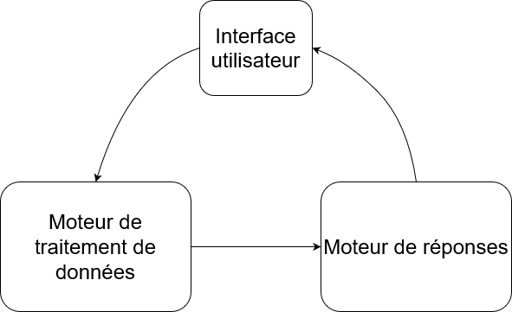
Définition de Chatbot
Application avec laquelle communique un utilisateur sous formes de requêtes-réponses.
Source: Rodrigues dos Santos Fabio
Notes:
tttttttt

Slide 7


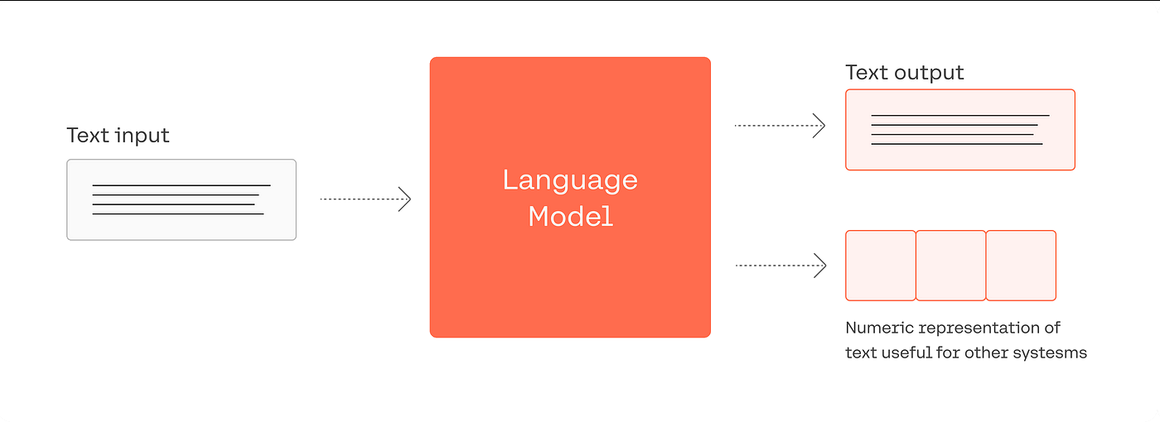
Définition de Chatbot : Trois types
Chatbot à Menu
Chatbot par Tokens
Chatbot Intelligent
Choix multiples
Arbre de décision
Détection de Tokens
Matching de règles
Analyse de texte
Traitement du texte par NLU
(Natural Language understanding)
Source: Rodrigues dos Santos Fabio
Source: Vecteezy.com
Source: Medium.com

Slide 8
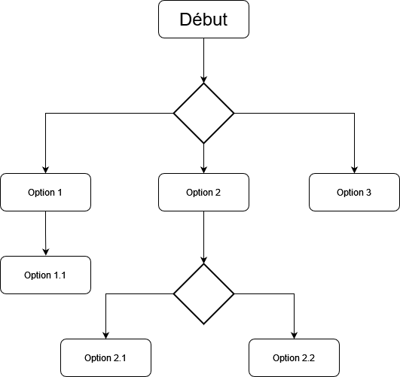
Définition de Chatbot : Chatbot à menus
Interface utilisateur basique
Implémentation simple
Facilité de modification
Plus l’app grandit, plus l’arbre devient complexe
Cadre très restreint
Cas non définis
Source: Rodrigues dos Santos Fabio

Slide 9
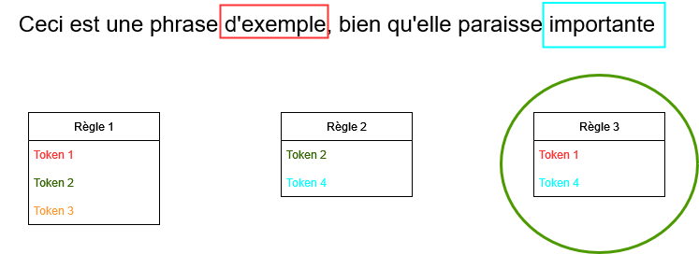
Définition de Chatbot : Chatbot par tokens
Cadre existant, bien que moins strict que menus
Jeu de donnée conséquent pour Tokenisation
Complexité de scalabilité
Cadre peu restrictif
Moins de données nécessaires
Permet une interaction textuelle
Source: Rodrigues dos Santos Fabio

Slide 10
Définition de Chatbot : Chatbot Intelligent
Complexité d’implémentation selon les besoins
Multiples jeux de données conséquents nécessaires
Conversation dynamique
Cadre modulable
Dialogue plus personnel

Slide 11
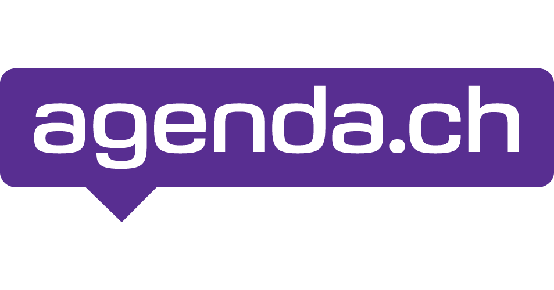
Étude des solutions existantes - Agenda.ch
Crée en 2011
Basé à Genève
App de réservation en ligne
Qui ?
Source: Agenda.ch
Chatbot à Menus
Templates selon services + 1 Personnalisable
Redirection vers lien externe
Multitude de fonctionnalité selon package
Quoi ?

Slide 12

Étude des solutions existantes - Klara.ch
Crée en 2016
Basé à Berne
Outils d’administration
Qui ?
Source: Klara.ch
Multitude de widgets selon le package choisi
Widget de réservation : Chatbot à menus
Widgets intégrables in-app
Quoi ?

Slide 13

Étude des solutions existantes - Meetme.io
Crée en 2017
Basé à Lausanne
App de réservation en ligne
Qui ?
Source: Meetme.io
Quoi ?
Chatbot à menus
Système de rappel par SMS

Slide 14
Étude des solutions existantes - Comparaison
 | Prix | In-app ? | Fonctionnalités | Type Chatbot
Klara.ch | 39 CHF/mois | Oui | N°2 | Menu
Agenda.ch | 60 CHF/mois | Lien externe* | N°1 | Menu
Meetme.io | 69 CHF/mois | Lien externe* | N°3 | Menu
*Possible à intégrer in-app avec du page embedding

Slide 15
Détail technologique - NLP
Transformation de textes en données structurées compréhensible par des modèles d’I.A.
Qu’est-ce ?
Structure ?
Passage de mots à des Tokens
Source: Rodrigues dos Santos Fabio

Slide 16
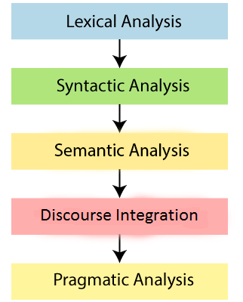
Détail technologique - NLP
Compréhension des mots
Compréhension des phrases (grammaire)
Compréhension des mots entre eux
Comparaison rétroactive à d’autres textes
Ressortir le contexte du texte
Source: javatpoint.com

Slide 17
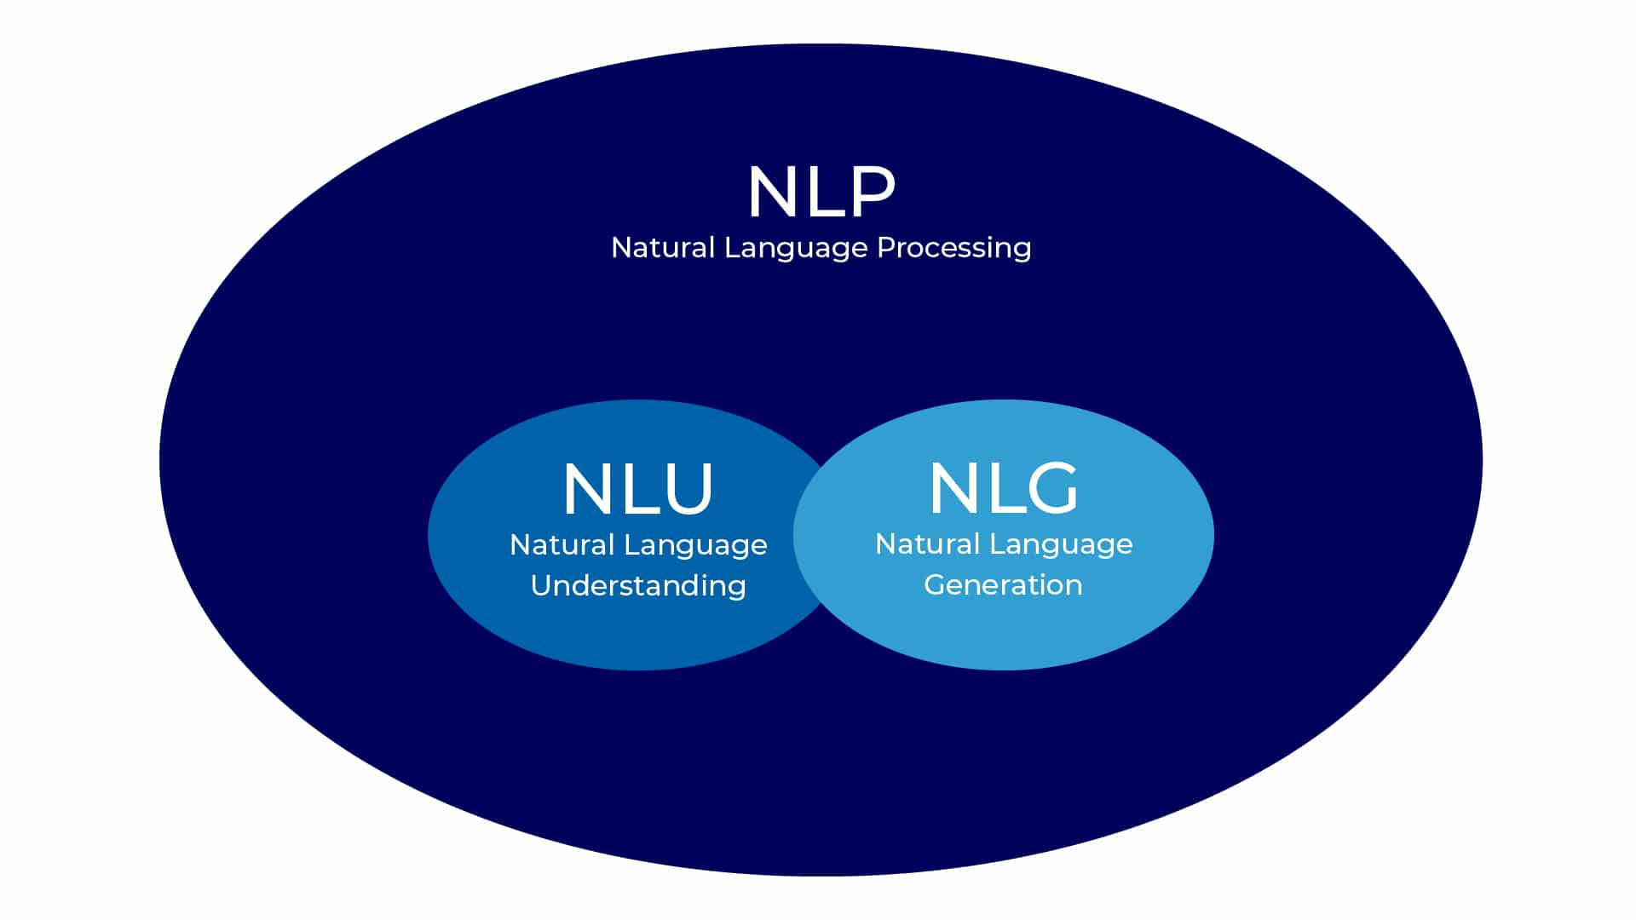
Détail technologique - NLP
Source: datasolut.com

Slide 18
Détail technologique - NLU
Qu’est-ce ?
Sert à la compréhension de données en langage naturel par des programmes

Slide 19
Détail technologique - NLU
Détection d’intention : Identification des sentiments et objectifs
Détection d’entités : Extraction d’entités et leurs informations
  Entité Numérique
  Entité nommé
Deux méthodes principales

Slide 20
Détail technologique - NLG
Qu’est-ce ?
Génération de texte en langage naturel à partir de données existantes

Slide 21
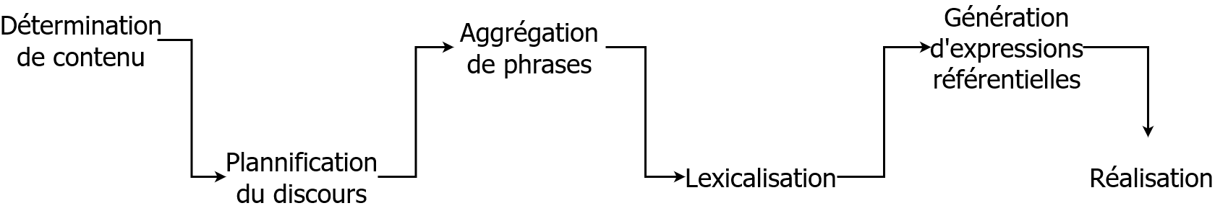
Détail technologique - NLG
Filtrage
Réordonnancement des données
Regroupement
Mots-clés à phrases
Retrait de redondance de mots par expressions référentielles
Corrections orthographiques, accords et autres éléments non syntaxiques
Source: Rodrigues dos Santos Fabio

Slide 22
Panel technologique
Rasa : OpenSource, X, Pro
Chatterbot
Microsoft Bot Framework
NLTK
OpenNLP
Technologies abordées

Slide 23

Panel technologique - Rasa
Framework de création de Chatbots conversationnel
Crée en 2016
SDK disponible sous forme de package Python
Source: Rasa.com

Slide 24
Panel technologique - Rasa
Rasa Open Source :
Rasa X :
Rasa Pro :
SDK Gratuit et OpenSource
Python
Usage de NLU
Gestion de modèles Rasa
Interface Graphique
Entraînement in-app
Conversation avec corrections
Support personnalisé
Modèle CALM (Conversational AI with Language Models)
Source: Rasa.com

Slide 25
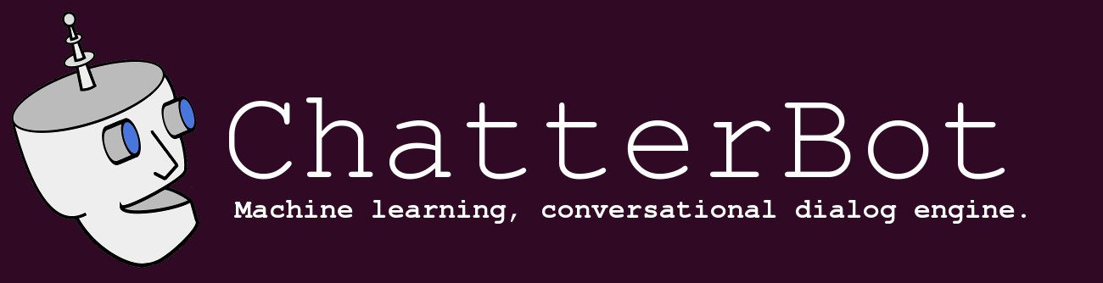

Panel technologique - Packages de Chatbot
Chatterbot :
Librairie Python Open Source
Crée en 2014
Détection de patterns et similarité
Microsoft bot Framework :
SDK en Python, Javascript, C# et Java (Plus supporté depuis Novembre 2023)
NLP et NLU avec LUIS (Language Understanding Intelligent Service)
Intégration simplifiée vers Teams, Slack, Telegram, etc
Outils de gestion de dialogues, Conversations, Analyse de performance et surveillance
Payant
Sources : chatterbot.readthedocs.io
et botframework.com

Slide 26
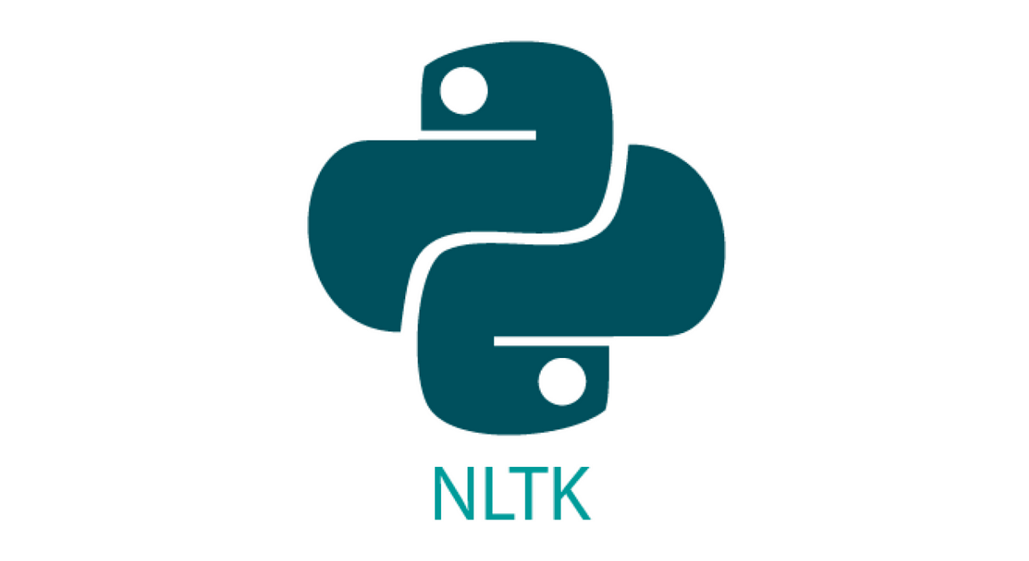
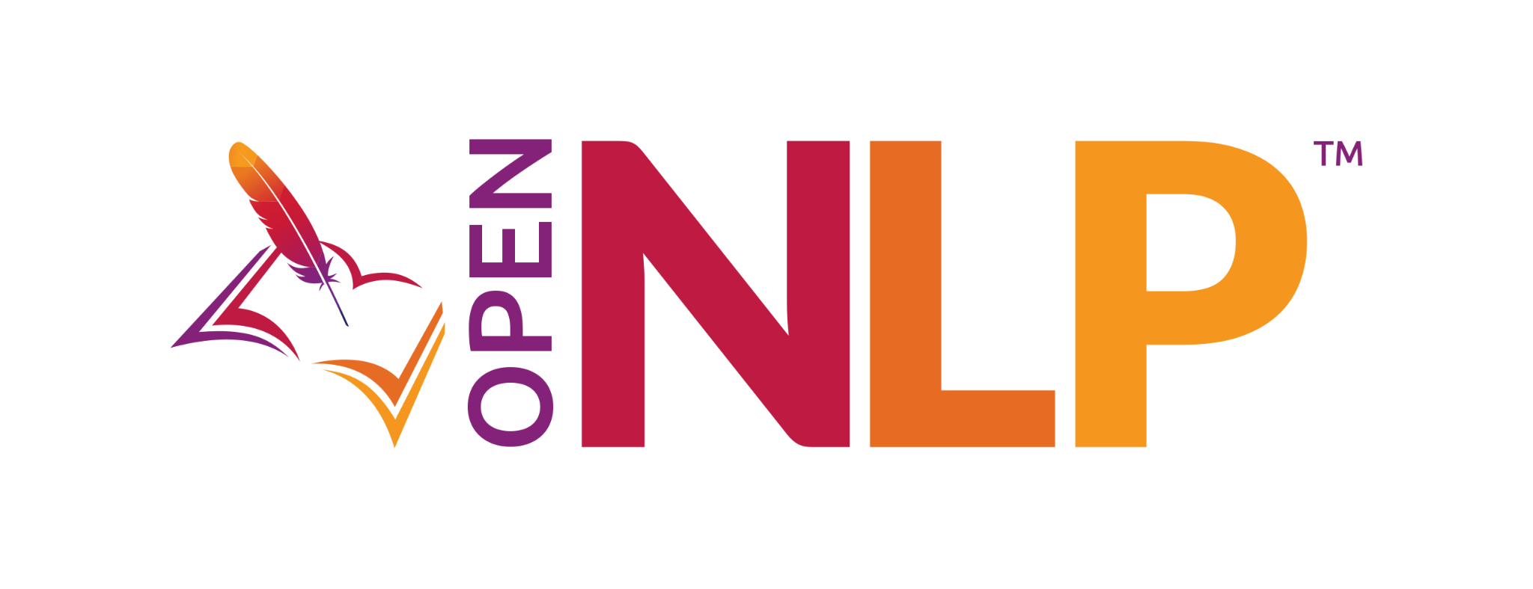
Panel technologique - Packages NLP
NLTK :
Package Python
Crée 2001
Source: Medium.com
OpenNLP :
Package Java
Crée 2001
Interopérabilité avec Scala ou Kotlin
Source: wikipedia.com

Slide 27
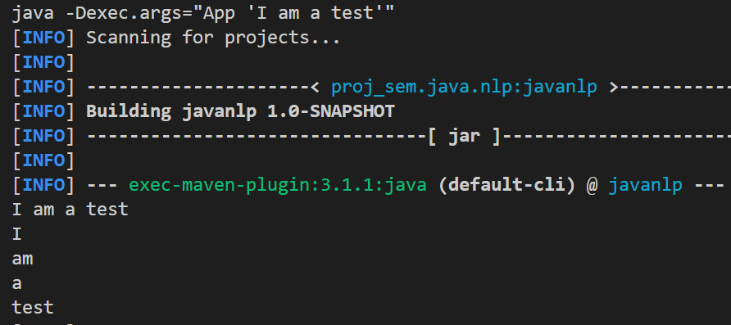
Démonstration des prototypes - NLP Java

Slide 28
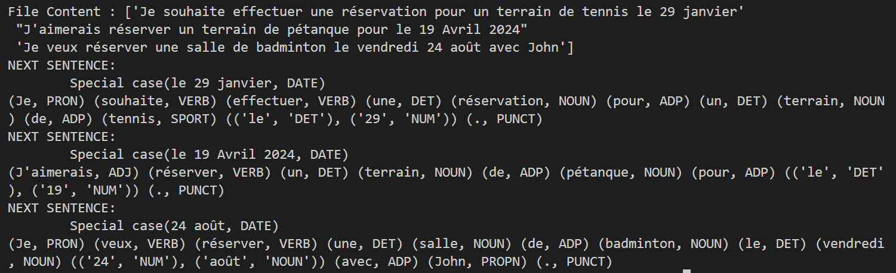
Démonstration des prototypes - NLP Python

Slide 29
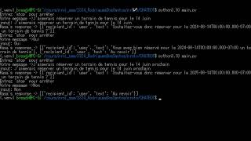
Démonstration des prototypes - Rasa

Slide 30
Conclusion
Résumé
  Documentation sur réalisation de Chatbot
  Détermination d’une technologie
Bilan
  Approfondissement I.A.
  I.A. de traitement de texte
  Exploration des avenues pour le projet
Développement d’app avec Rasa

Slide 31
Merci

